Slide 1
Верховцева Людмила Васильевна
Библиотекарь
МОУ «СОШ р.п. Духовницкое»

Slide 2
Сказка о золотом петушке
1
2
3
4
5
1
2
3
4
5
Сказка о попе и работнике его Балде
1
2
3
4
5
Сказка о рыбаке и рыбке
1
2
3
4
5
Сказка о мёртвой царевне и о семи богатырях
3
4
5
Сказка о царе Салтане
1
2
1
2
3
4
5
Общие вопросы по сказкам А.С. Пушкина

Slide 3
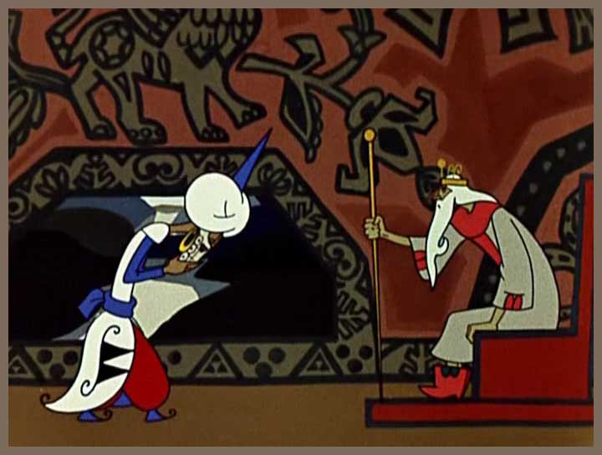
К кому обратился царь Дадон с просьбой о помощи?
«Обратился к мудрецу,
Звездочёту и скопцу.»

Slide 4
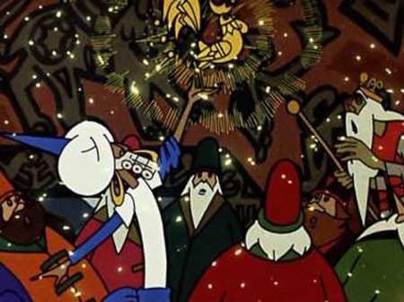
2
Что пообещал царь Дадон в награду за петушка?
«Волю первую твою
Я исполню, как мою.»

Slide 5
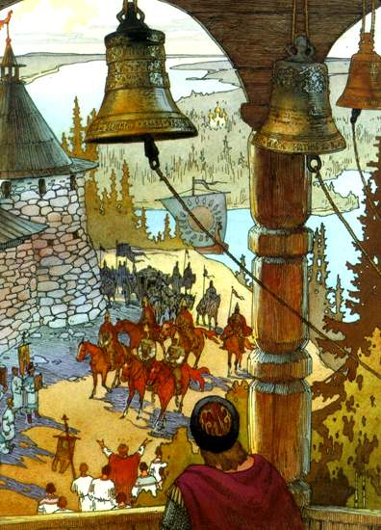
Сколько времени никто не беспокоил царство Дадона?
2 года
«Год, другой проходит мирно;
Петушок сидит всё смирно.»

Slide 6
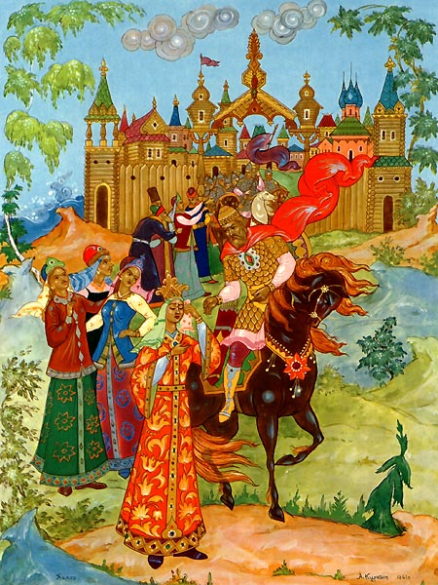
Откуда пришла беда в царство Дадона?
«Видит, бьётся петушок,
Обратившись на восток.»

Slide 7
«Царь скликает третью рать…» Что такое рать?
«Царь к востоку войско шлёт…»

Slide 8
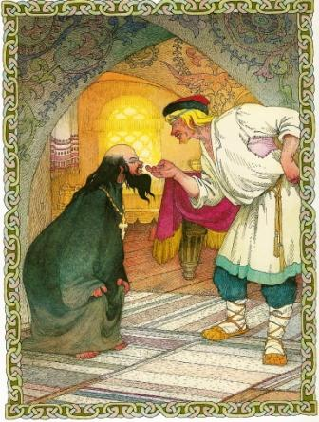
За какую плату согласился работать Балда у попа?
«В год за три щелчка тебе по лбу».

Slide 9
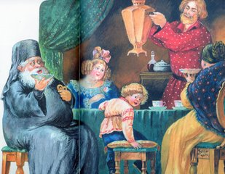
Как работал Балда?
«Работает за семерых;
Досветла всё у него пляшет,
Лошадь запряжёт, полосу вспашет,
Печь затопит, всё заготовит, закупит.»

Slide 10
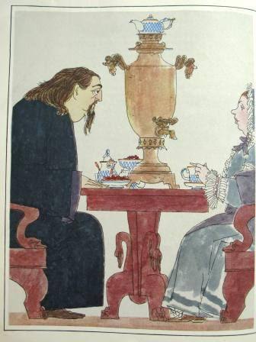
Как попадья учила попа Балду без расплаты отправить?
«Закажи Балде службу, чтоб стало ему невмочь;
А требуй, чтоб он её исполнил точь-в-точь».

Slide 11
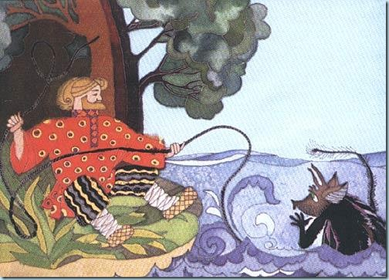
За сколько лет должен был собрать Балда оброк с чертей?
«Лучшего б ненадобно дохода,
Да есть на них недоимки за три года».

Slide 12
Как Балда перехитрил бесёнка?
«Пошёл Балда в ближний лесок,
Поймал двух зайков да в мешок».
«Да жду вон этой тучки;
Зашвырну туда твою палку,
Да начну с вами, чертями, свалку».

Slide 13
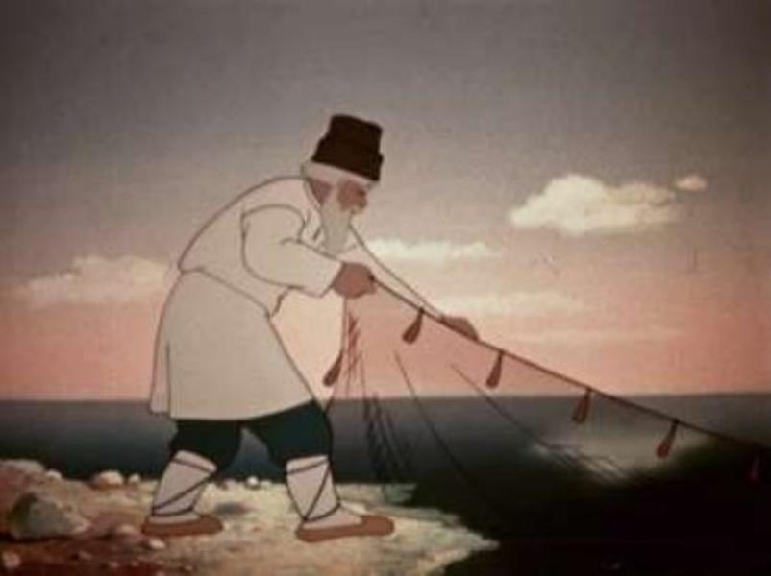
Сколько лет рыбачил старик?
Он рыбачил тридцать лет и три года.

Slide 14
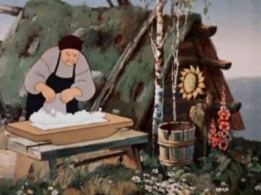
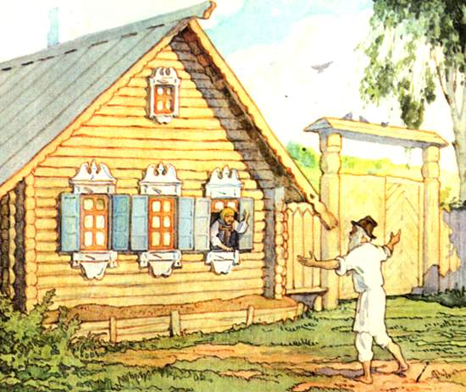
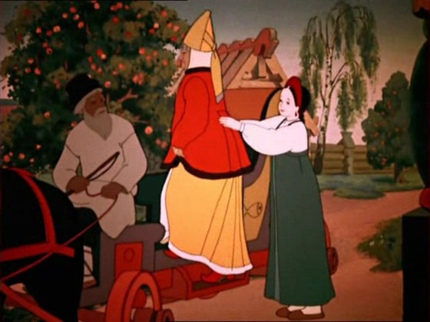
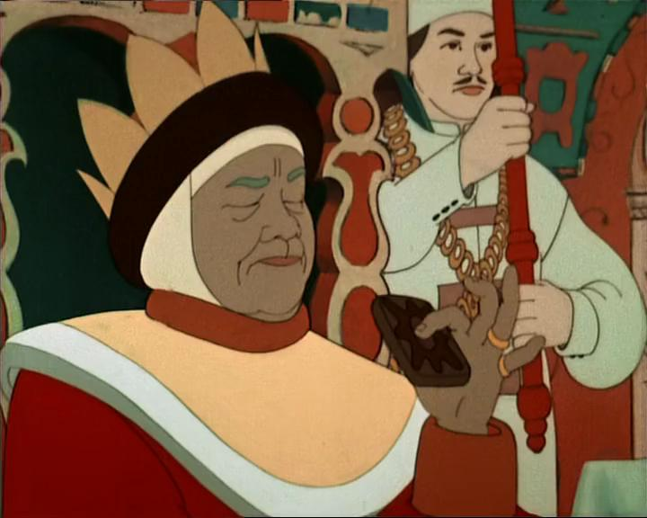
Сколько просьб старика выполнила рыбка?
4

Slide 15
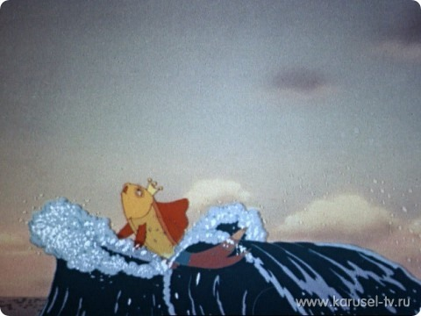
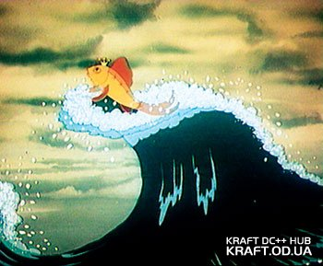
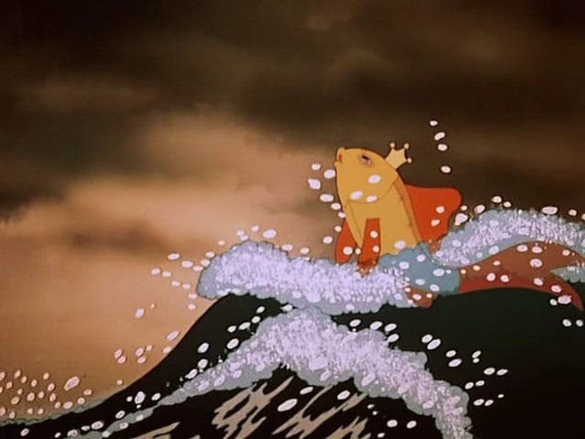
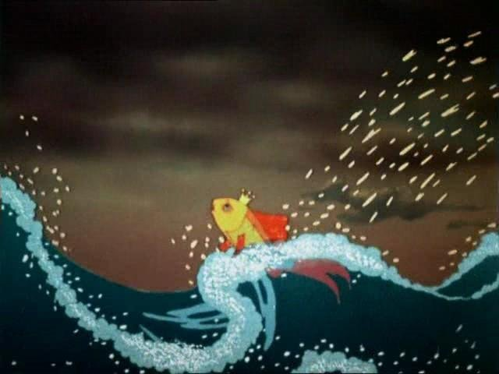
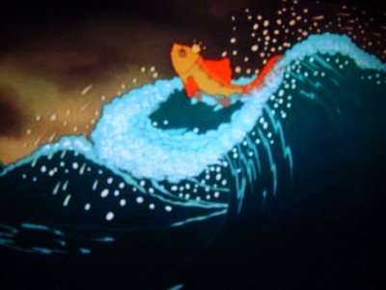
Как менялось море по мере того, как старик приходил с различными просьбами?
Море слегка разыгралось.
Помутилося синее море.
Неспокойно синее море.
Почернело синее море.
На море чёрная буря.

Slide 16
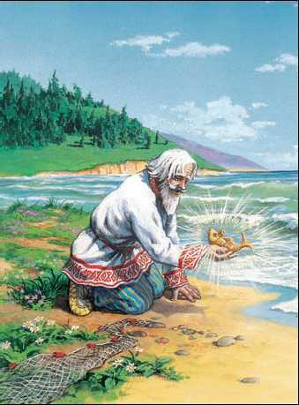
Сколько раз старик ходил к рыбке с просьбами?
5 раз

Slide 17
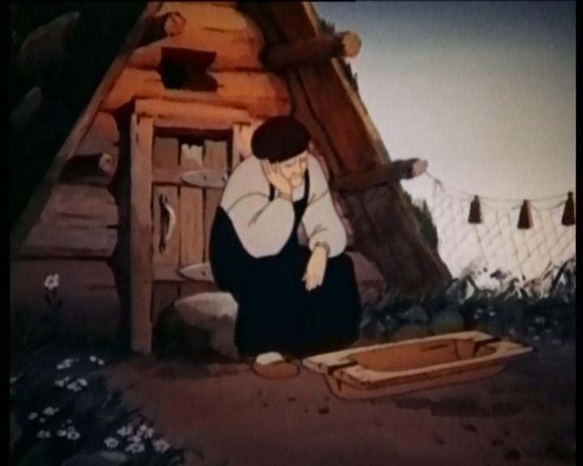
За что рыбка наказала старика со старухой?
За жадность.

Slide 18
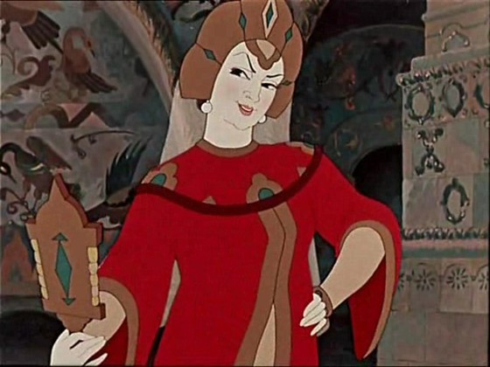
Чей это портрет? «Высока, стройна, бела, И умом и всем взяла; Но зато горда, ломлива, Своенравна и ревнива».
Портрет царицы-мачехи.

Slide 19
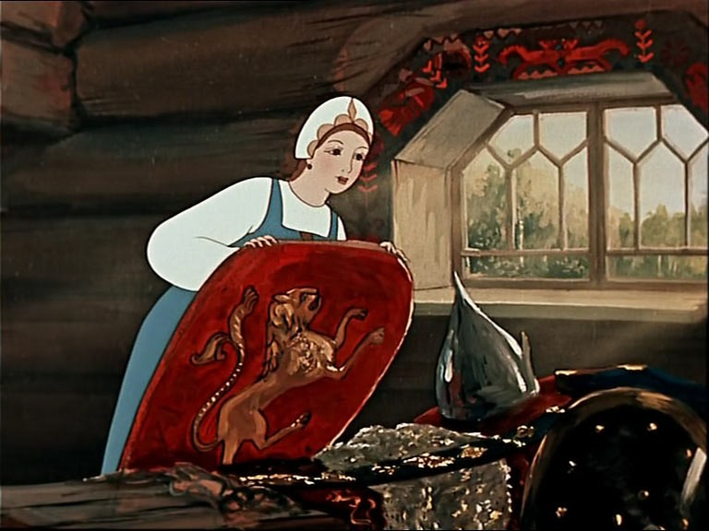
«Раз царевна молодая, Милых братьев поджидая, Пряла, сидя под окном…» Почему братьев, ведь она была единственной дочерью царя?
Потому, что семь богатырей сами назвали её сестрицей:
«Коли красная девица,
Будь нам милая сестрица».

Slide 20
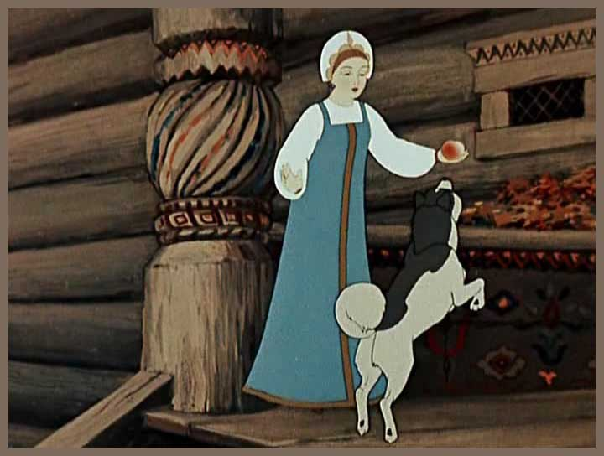
Кличка собаки семи богатырей?
Соколко.

Slide 21
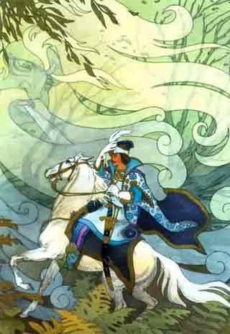
К кому обращался королевич Елисей с просьбой о помощи?
«Свет наш солнышко…»
«Месяц, месяц, мой дружок…»
«Ветер, ветер! Ты могуч…»

Slide 22
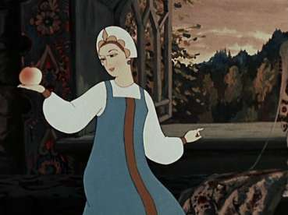
Кто дал царевне отравленное яблоко?
Чернавка.

Slide 23
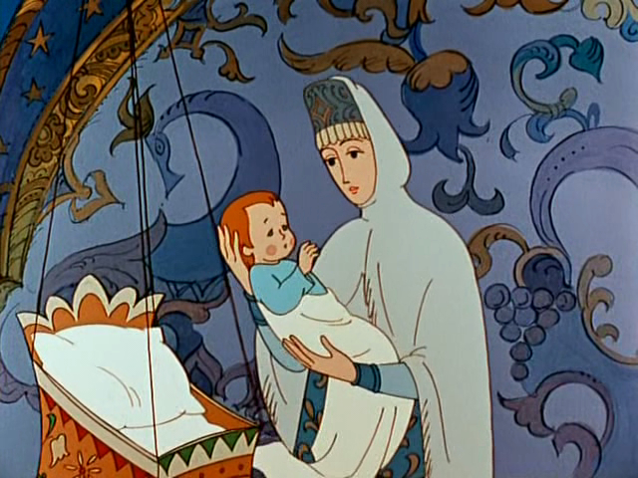
Какой величины родился ребёнок у царицы?
«Сына бог им дал в аршин».

Slide 24
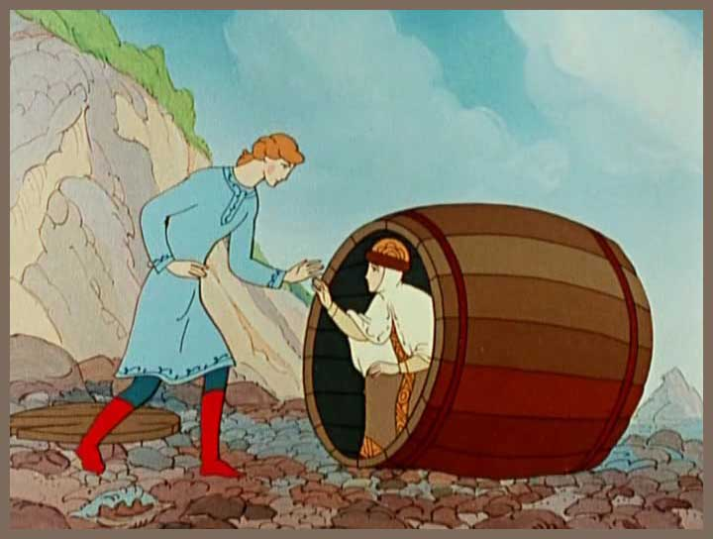
О чём подумал царевич, когда они с матерью оказались на воле?
«Сын подумал: добрый ужин
Был бы нам, однако, нужен».

Slide 25
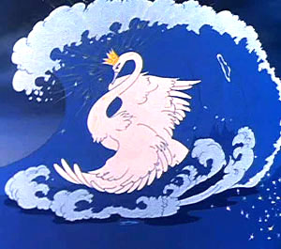
Какими словами встречала царевна-лебедь князя Гвидона у моря?
«Здравствуй, князь ты мой прекрасный!
Что ты тих, как день ненастный?
Опечалился чему?»

Slide 26
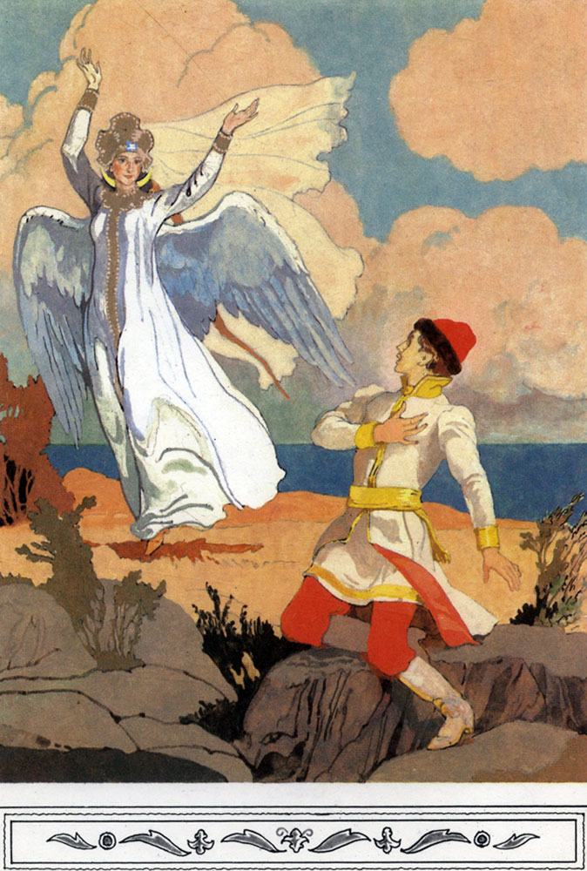
В кого превращался князь Гвидон, чтобы повидать отца, царя Салтана?
В комара
Муху
Шмеля

Slide 27
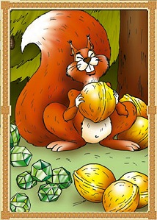
Какую песенку пела Белочка «при честном при всём народе»?
«Во саду ли, в огороде…»

Slide 28
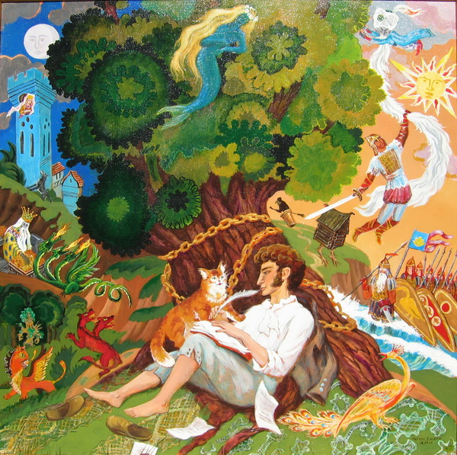
Какое произведение А.С. Пушкина так начинается: «У Лукоморья дуб зелёный; Златая цепь на дубе том; И днём и ночью кот учёный Всё ходит по цепи кругом»?
Поэма «Руслан и Людмила»

Slide 29
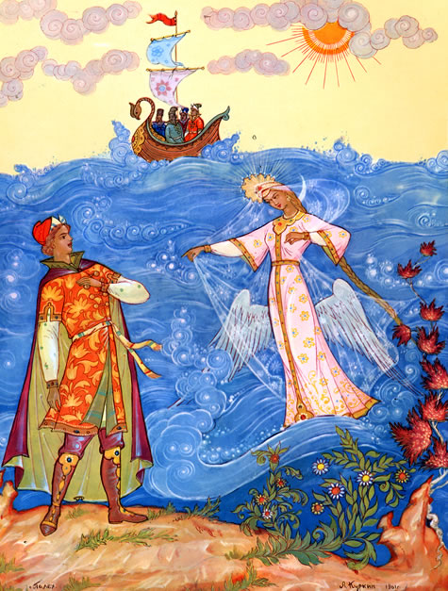
Из какой сказки? «Выбрал я жену себе, Дочь послушную тебе. Просим оба разрешенья, Твоего благословенья».
«Сказка о царе Салтане»

Slide 30
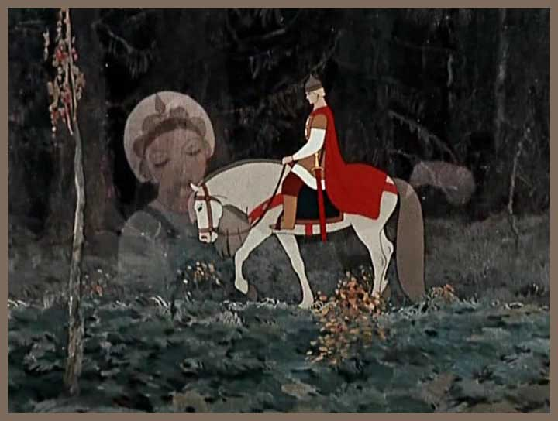
О ком речь: «И, кого ни спросит он Всем вопрос его мудрён; Кто в глаза ему смеётся, Кто скорее отвернётся…»?
Королевич Елисей.

Slide 31
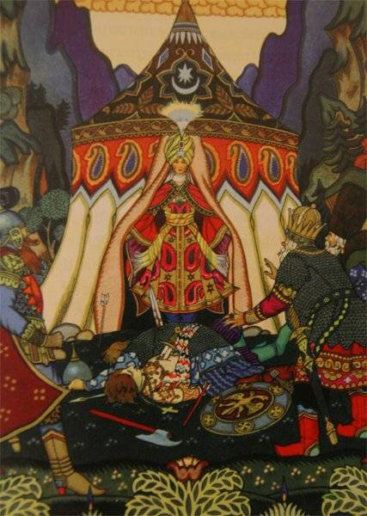
«Вдруг шатёр распахнулся… и девица, Вся сияя, как заря, Тихо встретила царя». Что это за девица?
Шамаханская царица.

Slide 32
Из какой это сказки: «Пошёл, сел у берега моря; Там он стал верёвку крутить Да конец её в море мочить»?
Сказка «О попе и работнике его Балде».

Slide 33
Ресурсы:
http://toolsfor.in/?c=result&query=%D1%81%D0%BA%D0%B0%D0%B7%D0%BA%D0%B0+%D0%BE+%D0%B7%D0%BE%D0%BB%D0%BE%D1%82%D0%BE%D0%B9+%D1%80%D1%8B%D0%B1%D0%BA%D0%B5
http://wow-news.ru/russ/1237-skazka-o-pope-i-o-rabotnike-ego-balde.html
http://raskrashkirus.ru/risunki-iz-skazok-pushkina.html
http://forum.rozamira.ws/viewtopic.php?p=54002
http://raskrashkirus.ru/skazki-pushkina-skachat-besplatno.html
http://kinita.livejournal.com/26185.html
http://www.olesya-emelyanova.ru/index-novosti-0006.html
http://misterblog.ucoz.ru/
http://www.artlib.ru/index.php?id=13&idp=0&fp=2&uid=2861&iid=33578&idg=0&user_serie=0

